Slide 1
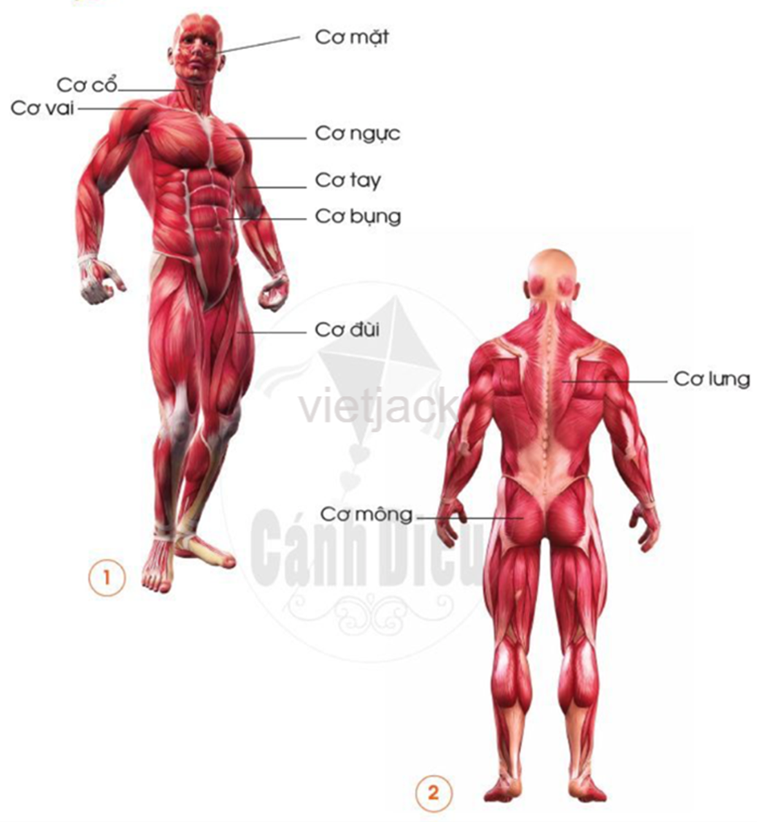
1
Hệ cơ
Một số cơ chính: cơ mặt, cơ cổ, cơ vai, cơ ngực, cơ tay, cơ bụng, cơ đùi, cơ lưng, cơ mông.
Em hãy chỉ và nói tên một số cơ trong các hình bên?
Hãy chỉ và nói tên một số cơ trên cơ thể em?
Cơ quan vận động bao gồm bộ xương và hệ cơ.
Cơ quan vận động bao gồm những bộ phận chính nào?

Slide 2
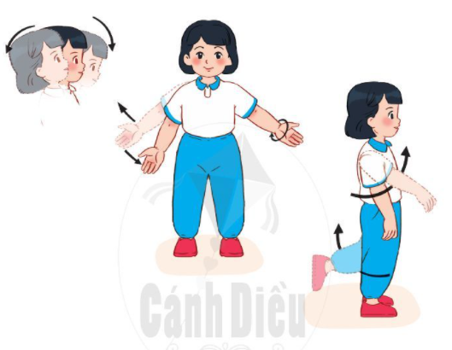
2
Chức năng của cơ quan vận động
1. Hãy thực hiện một số cử động và nói tên các cơ, xương, khớp thực hiện cử động đó?

Slide 3
2. Em hãy hoàn thành bảng theo gợi ý dưới đây
Tên cử động | Tên các cơ, xương, khớp thực hiện cử động
quay cổ, cúi đầu hoặc ngửa cổ | các cơ ở cổ, các đốt sống cổ và các khớp nối các đốt sống cổ
giơ tay lên, hạ tay xuống, quay cánh tay | các cơ ở vai, xương tay và khớp vai.
đi lại, chạy nhảy | các cơ ở chân, các xương chân và các khớp xương như khớp háng, khớp gối.
Tên cử động | Tên các cơ, xương, khớp thực hiện cử động
? | ?
Nếu cơ quan vận động ngừng hoạt động thì điều gì sẽ xảy ra với cơ thể?
Nếu cơ quan vận động ngừng hoạt động thì các cơ sẽ dần teo đi và con người có nguy cơ bị bại liệt.

Slide 4
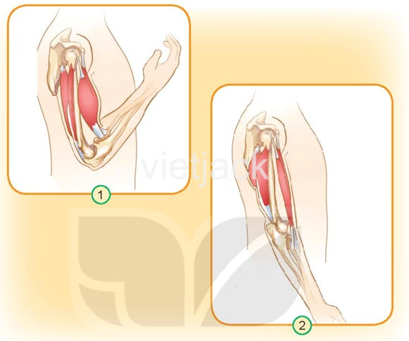
Em có biết?
* Bộ xương còn có chức năng nâng đỡ và bảo vệ các cơ quan bên trong cơ thể.
* Nhiều cơ bám vào xương. Khi cơ co (hình 1), khi cơ duỗi (hình 2) sẽ làm cho khớp xương chuyển động.
* Một số cơ ở mặt không trực tiếp bám vào xương mà bám vào da như các cơ: môi, mí mắt, lông mày và mắt.

